Slide 1
웹에서 사용하는 이미지

Slide 2
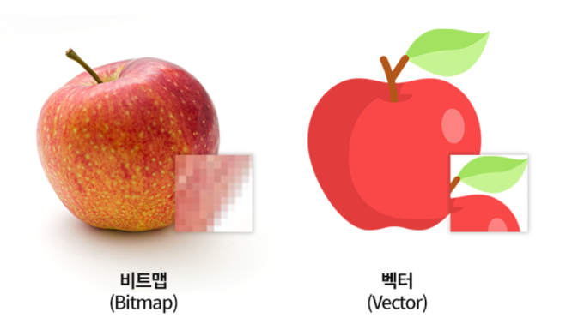


웹에서 사용하는 이미지
웹 이미지
비트맵(Bitmap)과 벡터(Vector)
많은 픽셀로 정교하고 다양한 색상을 가진 이미지를 만들 수 있다.
이미지 축소와 확대가 가능하지만 이미지가 깨질 수 있고 품질이 떨어진다.
픽셀이 모여 만들어진 정보의 집합
레스터(Raster)이미지
확대하거나 축소해도 해상도에 영향을 끼치지 않는다. 용량이 많이 늘어나지 않는다.
사진과 이미지 같은 정교한 그래픽 표현에는 한계가 있다.
점,선,면의 위치(좌표), 색상 등 수학적 정보의 형태(Shape)로 이루어진 이미지

Slide 3
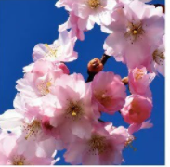
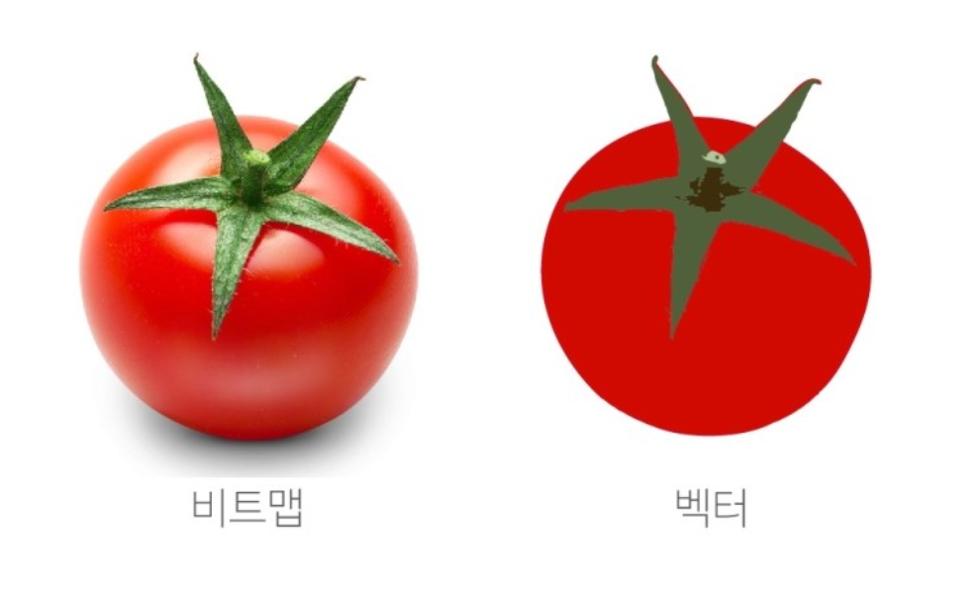


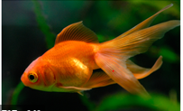
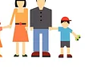
웹에서 사용하는 이미지

Slide 4
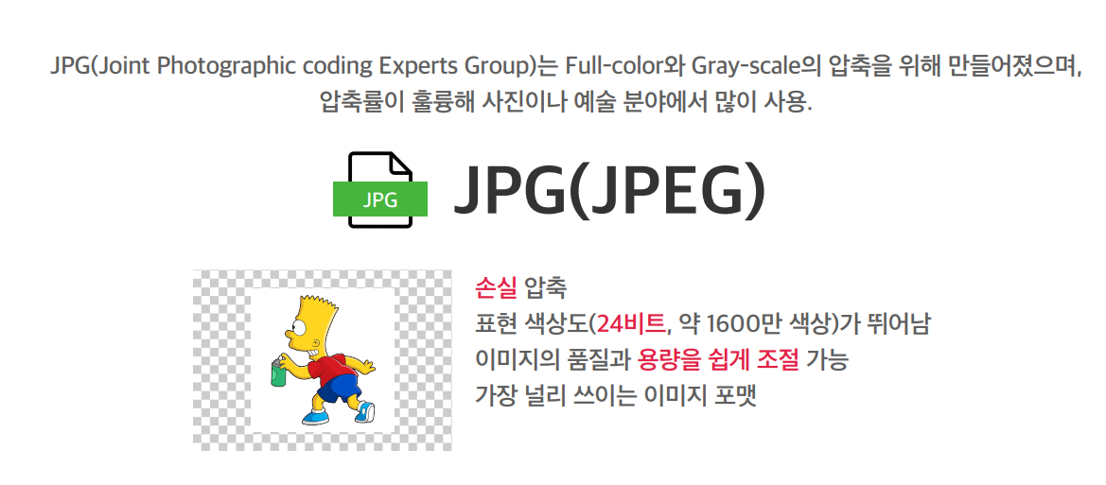
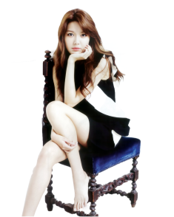
웹에서 사용하는 이미지
압축될때 손상되면서 압축된다. 장점)압축시 용량이 획기적으로 줄면서 압축할수 있다

Slide 5
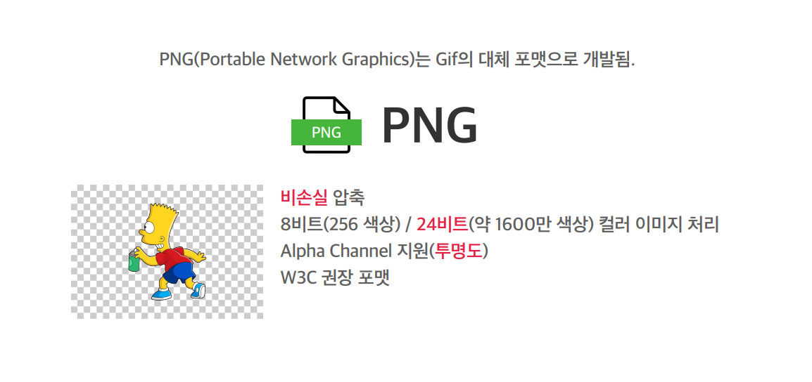
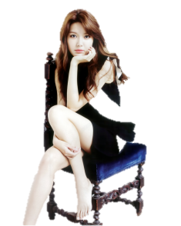

웹에서 사용하는 이미지
비손실 압축이므로 용량이 클수 있다.

Slide 6
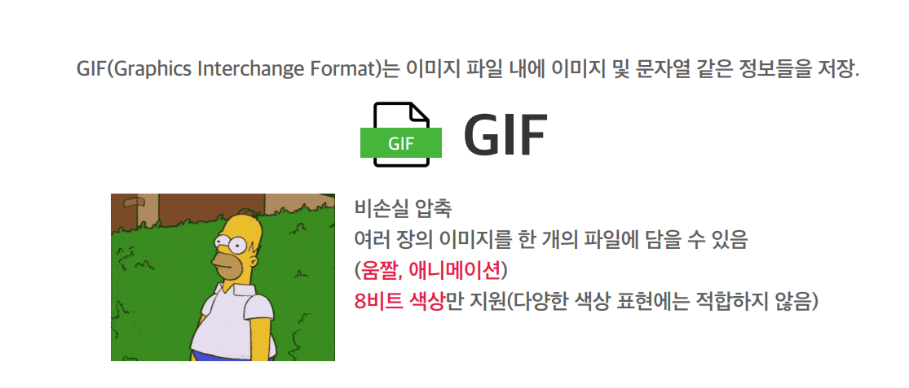
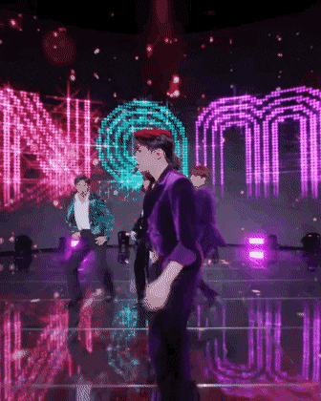
웹에서 사용하는 이미지

Slide 7
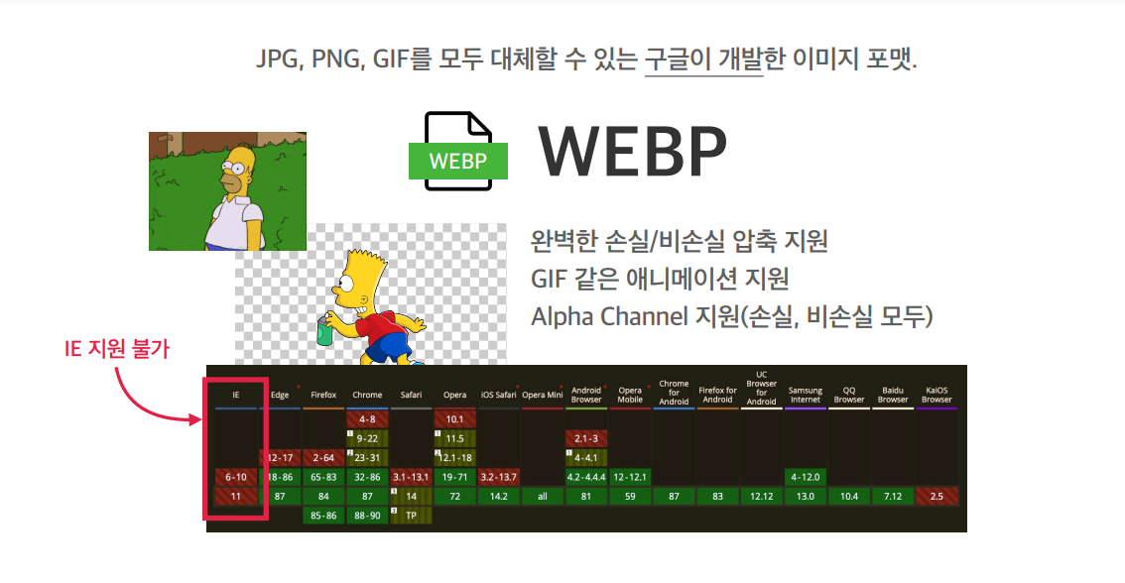
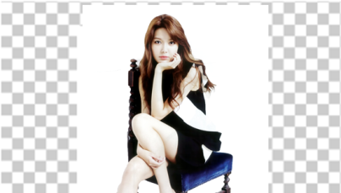
웹에서 사용하는 이미지
웹피
하위호환성(예전버전의 환경에서 특정한 기술이 호환, 적용이 되는지 확인)확인해야한다.

Slide 8
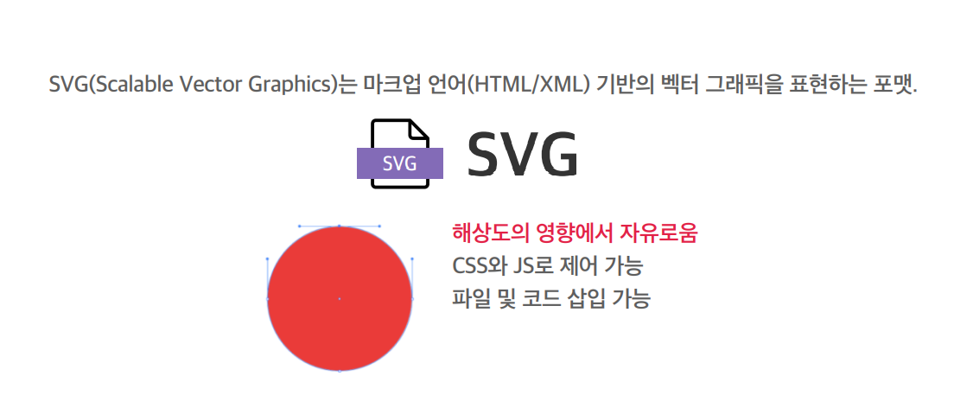
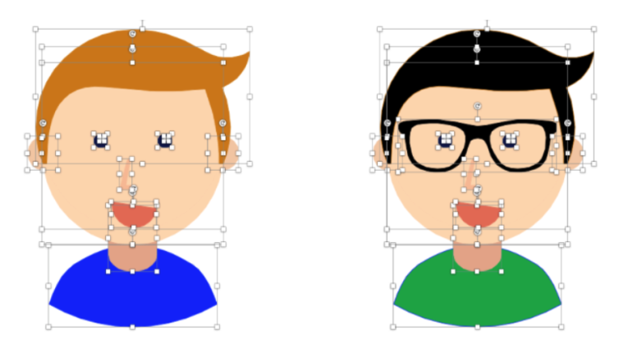
웹에서 사용하는 이미지

Slide 9

웹에서 사용하는 이미지
<svg version="1.1" id="Layer_1" xmlns="http://www.w3.org/2000/svg" xmlns:xlink="http://www.w3.org/1999/xlink" x="0px" y="0px" viewBox="0 0 120 120" style="enable-background:new 0 0 120 120;" xml:space="preserve">
<g>
<polygon style="fill:none;" points="86.9,57.4 98.1,48.3 97.9,48.2 86.9,48.2"></polygon>
<polygon style="fill:none;" points="22.5,48.2 21.9,48.6 32.9,57.6 32.9,48.2"></polygon>
<polygon style="fill:#FFFFFF;" points="97.9,48.2 86.9,42 86.9,48.2"></polygon>
<polygon style="fill:#FFFFFF;" points="32.9,42.4 22.5,48.2 32.9,48.2"></polygon>
<path style="fill:#FFFFFF;" d="M83.9,23c0-0.7-0.6-1.3-1.3-1.3H37.2c-0.7,0-1.3,0.6-1.3,1.3v37L49.2,71c3.2-0.9,6.7-1.4,10.3-1.4
c3.5,0,7,0.5,10.5,1.5l13.9-11.2V23z M52,40.5c0-0.8,0.7-1.5,1.5-1.5h24c0.8,0,1.5,0.7,1.5,1.5S78.3,42,77.5,42h-24
C52.7,42,52,41.3,52,40.5z M41.5,31c-0.8,0-1.5-0.7-1.5-1.5s0.7-1.5,1.5-1.5h19c0.8,0,1.5,0.7,1.5,1.5S61.3,31,60.5,31H41.5z
M73.5,52h-32c-0.8,0-1.5-0.7-1.5-1.5s0.7-1.5,1.5-1.5h32c0.8,0,1.5,0.7,1.5,1.5S74.3,52,73.5,52z"></path>
<path d="M32.9,42.4v5.8v9.4l3,2.5V23c0-0.7,0.6-1.3,1.3-1.3h45.3c0.7,0,1.3,0.6,1.3,1.3v36.8l3-2.4v-9.2V42v-3.4V23
c0-2.4-1.9-4.3-4.3-4.3H37.2c-2.4,0-4.3,1.9-4.3,4.3v15.9V42.4z"></path>
<path style="fill:#FFFFFF;" d="M73.4,72.1c6,2.3,11.8,6,17.2,11.1c3.8,3.6,6.7,7.1,8.5,9.7V51.4L73.4,72.1z"></path>
<path style="fill:#FFFFFF;" d="M20.6,51.4v41.3c4-5.7,12.6-16,25.2-20.7L20.6,51.4z"></path>
<path style="fill:#755CA7;" d="M101.6,47.1l0.1-0.2l-14.9-8.4V42l11.1,6.2l0.2,0.1l-11.3,9.1l-3,2.4L70,71c-3.4-1-6.9-1.5-10.5-1.5
c-3.7,0-7.1,0.5-10.3,1.4L35.9,60l-3-2.5l-11-9l0.6-0.3l10.4-5.8v-3.4L19,46.7c-0.2,0-0.4,0-0.6,0.1c-0.5,0.2-0.9,0.8-0.9,1.4v49.3
c0,0.8,0.7,1.5,1.5,1.5h0.2h81.1h0.2c0.8,0,1.5-0.7,1.5-1.5V48.2C102.1,47.8,102,47.4,101.6,47.1z M99.1,92.9
c-1.9-2.6-4.7-6.1-8.5-9.7c-5.4-5.1-11.2-8.8-17.2-11.1l25.8-20.8V92.9z M97.7,96H22c4.2-6.2,17.5-23.5,37.5-23.5
C79.6,72.5,93.3,89.7,97.7,96z M20.6,92.7V51.4L45.8,72C33.2,76.8,24.6,87,20.6,92.7z"></path>
<path style="fill:#FFFFFF;" d="M59.5,72.5c-20,0-33.4,17.2-37.5,23.5h75.7C93.3,89.7,79.6,72.5,59.5,72.5z"></path>
<path d="M62,29.5c0-0.8-0.7-1.5-1.5-1.5h-19c-0.8,0-1.5,0.7-1.5,1.5s0.7,1.5,1.5,1.5h19C61.3,31,62,30.3,62,29.5z"></path>
<path d="M77.5,42c0.8,0,1.5-0.7,1.5-1.5S78.3,39,77.5,39h-24c-0.8,0-1.5,0.7-1.5,1.5s0.7,1.5,1.5,1.5H77.5z"></path>
<path d="M73.5,49h-32c-0.8,0-1.5,0.7-1.5,1.5s0.7,1.5,1.5,1.5h32c0.8,0,1.5-0.7,1.5-1.5S74.3,49,73.5,49z"></path>
</g>
</svg>
코드로 되어있어서, CSS,JS로 조절가능
SVG 이미지의 복잡한 코드를 CSS와 JS로 디테일하게 제어하기는 어렵기 때문에,
색상이나 일부 영역의 추가/제거 혹은 간단한 형태 생성 정도로 가볍게 사용합니다

